Slide 1

CapiBot
Inovação na Limpeza Urbana Autônoma
Um robô autônomo projetado para coletar resíduos em grades de bueiros — desenvolvido, simulado e validado com tecnologia de ponta.

Slide 2
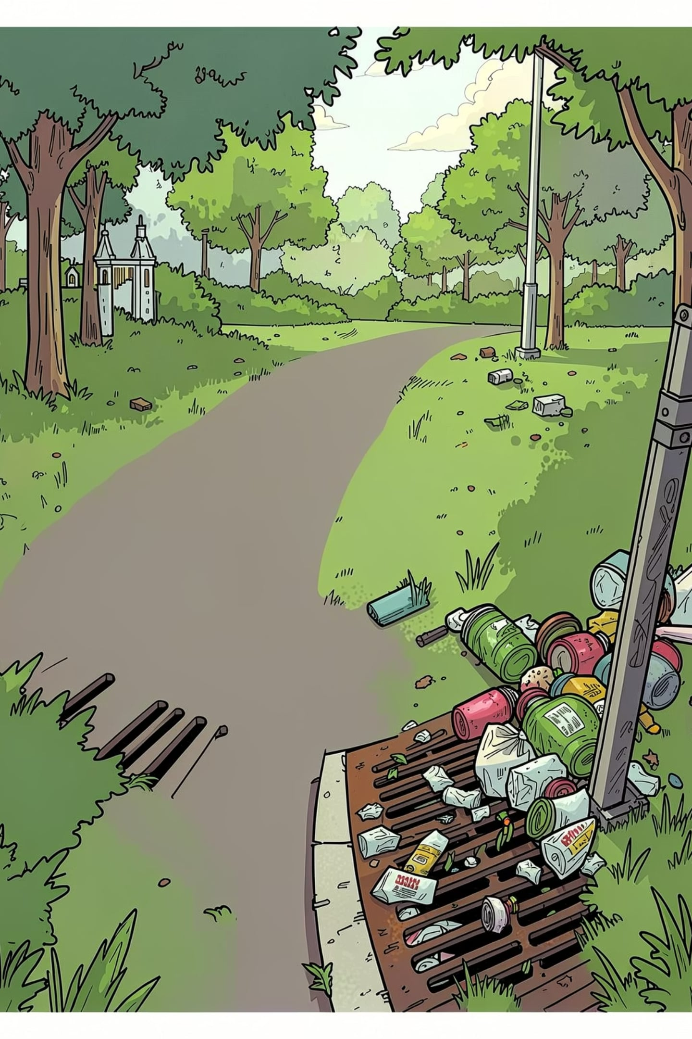
O PROBLEMA
Eficiência na Coleta de Resíduos
Complexidade Urbana
Custo e Risco
A manutenção de bueiros em ambientes urbanos exige precisão e adaptação constante a diferentes configurações.
A operação manual convencional é cara, lenta e expõe trabalhadores a riscos desnecessários.
Nossa Proposta
Automação total na remoção de detritos em grades, eliminando intervenção humana direta.

Slide 3
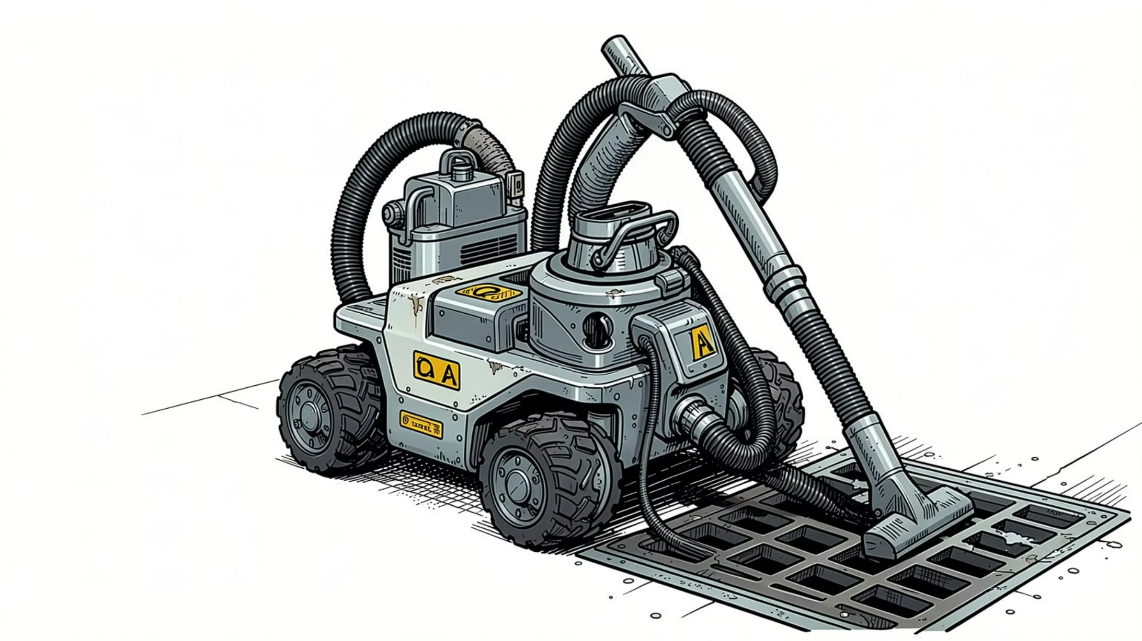

A SOLUÇÃO
Apresentando o CapiBot
O CapiBot é um robô projetado especificamente para atuar em grades de bueiros, combinando mobilidade, precisão e inteligência artificial para maximizar a higiene pública.
Operação 100% autônoma
Foco em grades de bueiros urbanos
Sistema automatizado de coleta e descarte

Slide 4
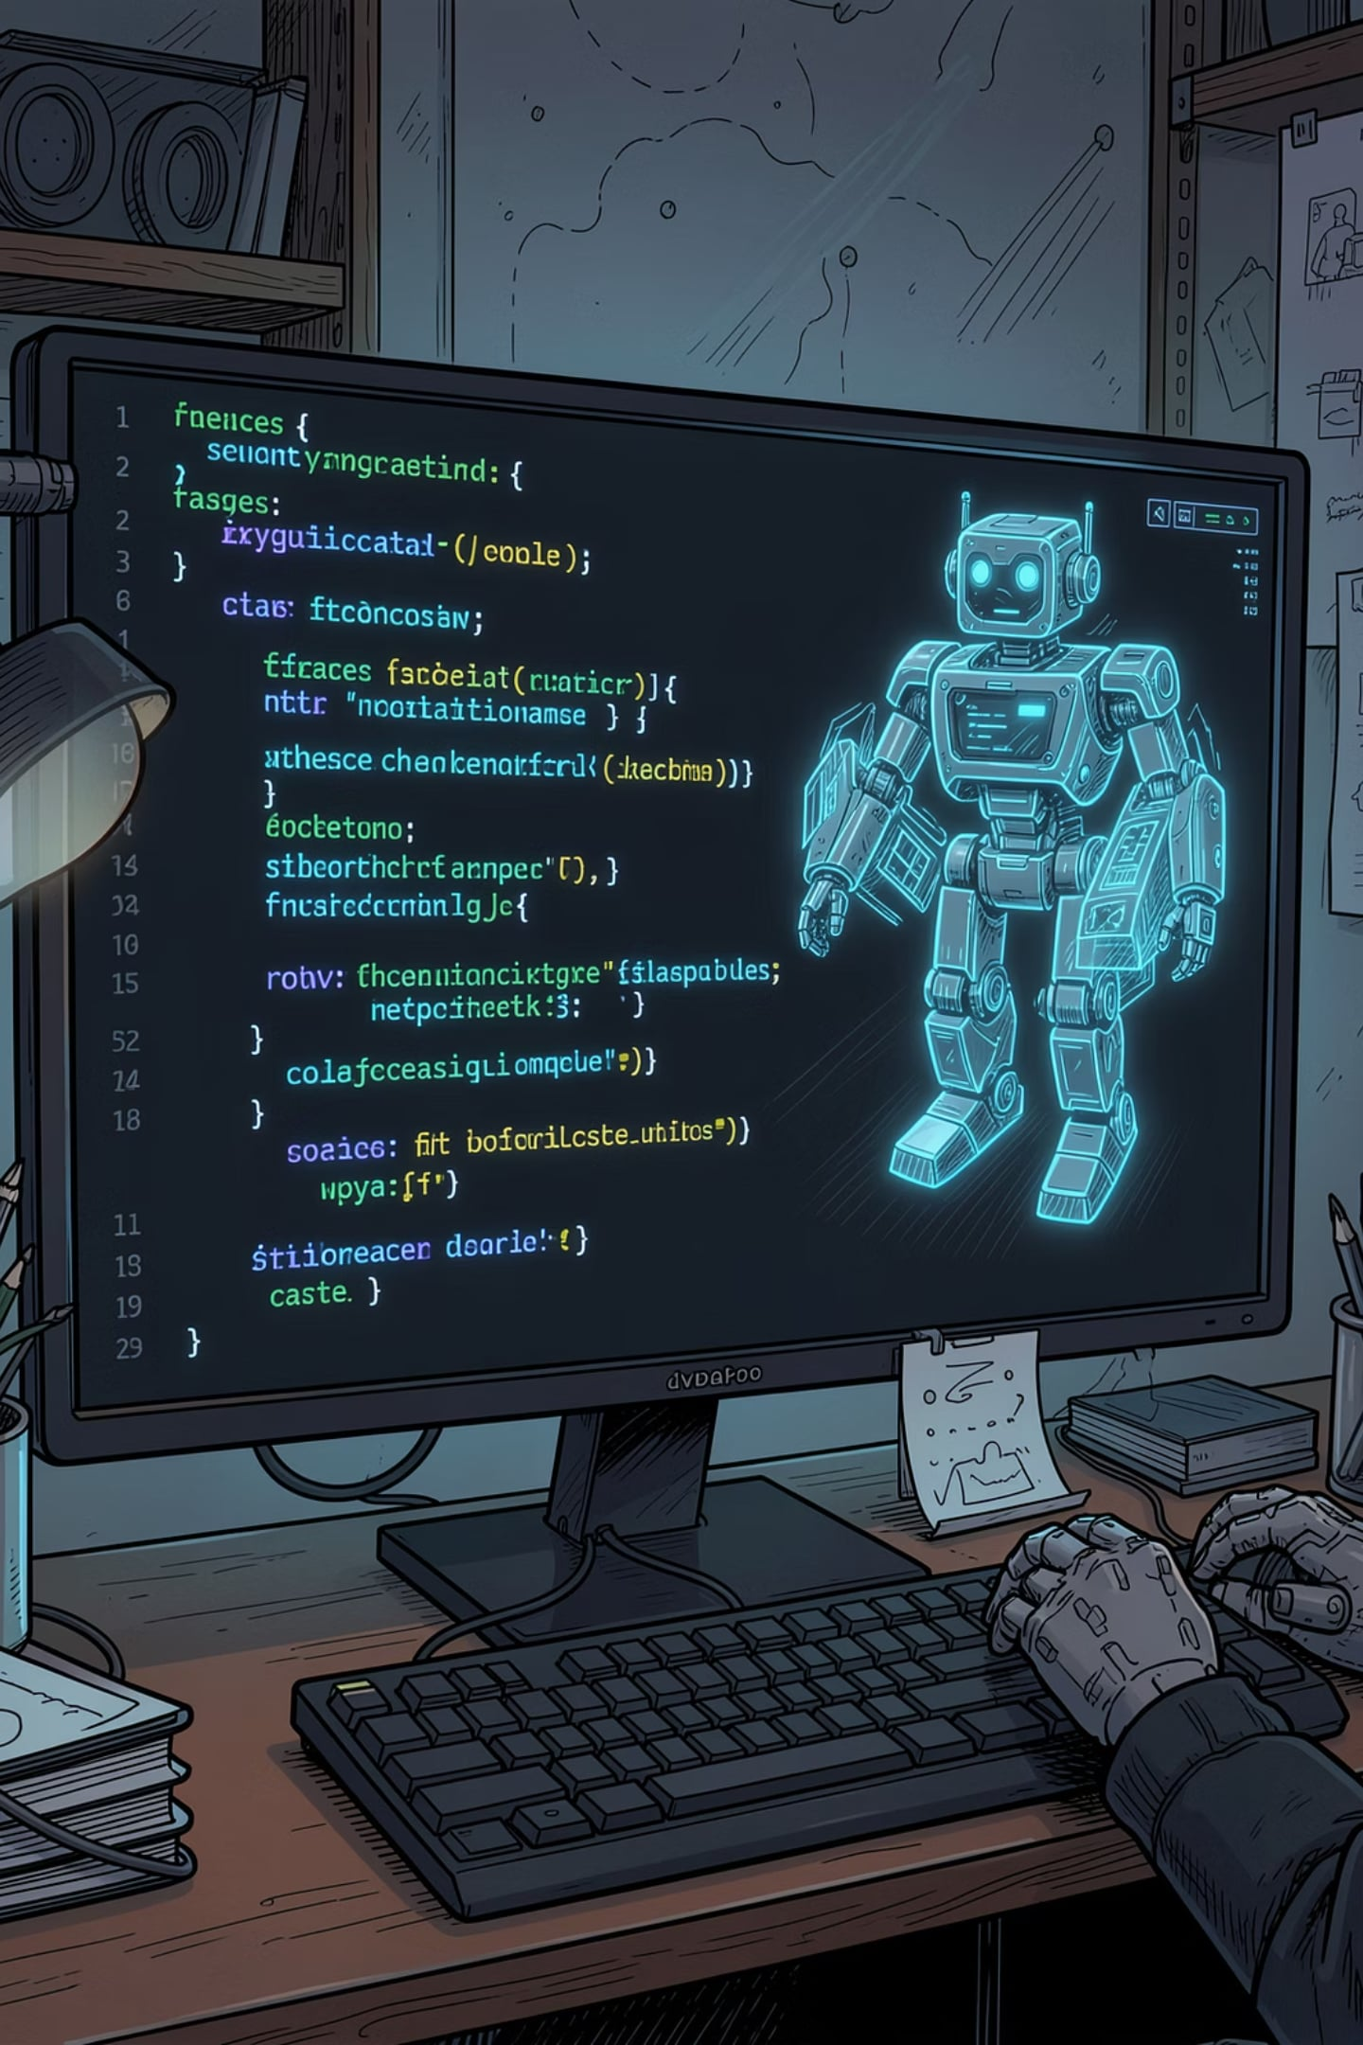



INTELIGÊNCIA
Cérebro em Python
A autonomia do CapiBot é garantida por scripts Python integrados diretamente ao CoppeliaSim, formando o núcleo de decisão do robô.
Lógica de Decisão
Algoritmos que interpretam o ambiente e determinam a melhor ação em tempo real.
Navegação Autônoma
Reconhecimento do cenário e planejamento de trajetória sem intervenção humana.
Controle de Precisão
Comandos finos para posicionamento exato durante a coleta de resíduos.

Slide 5
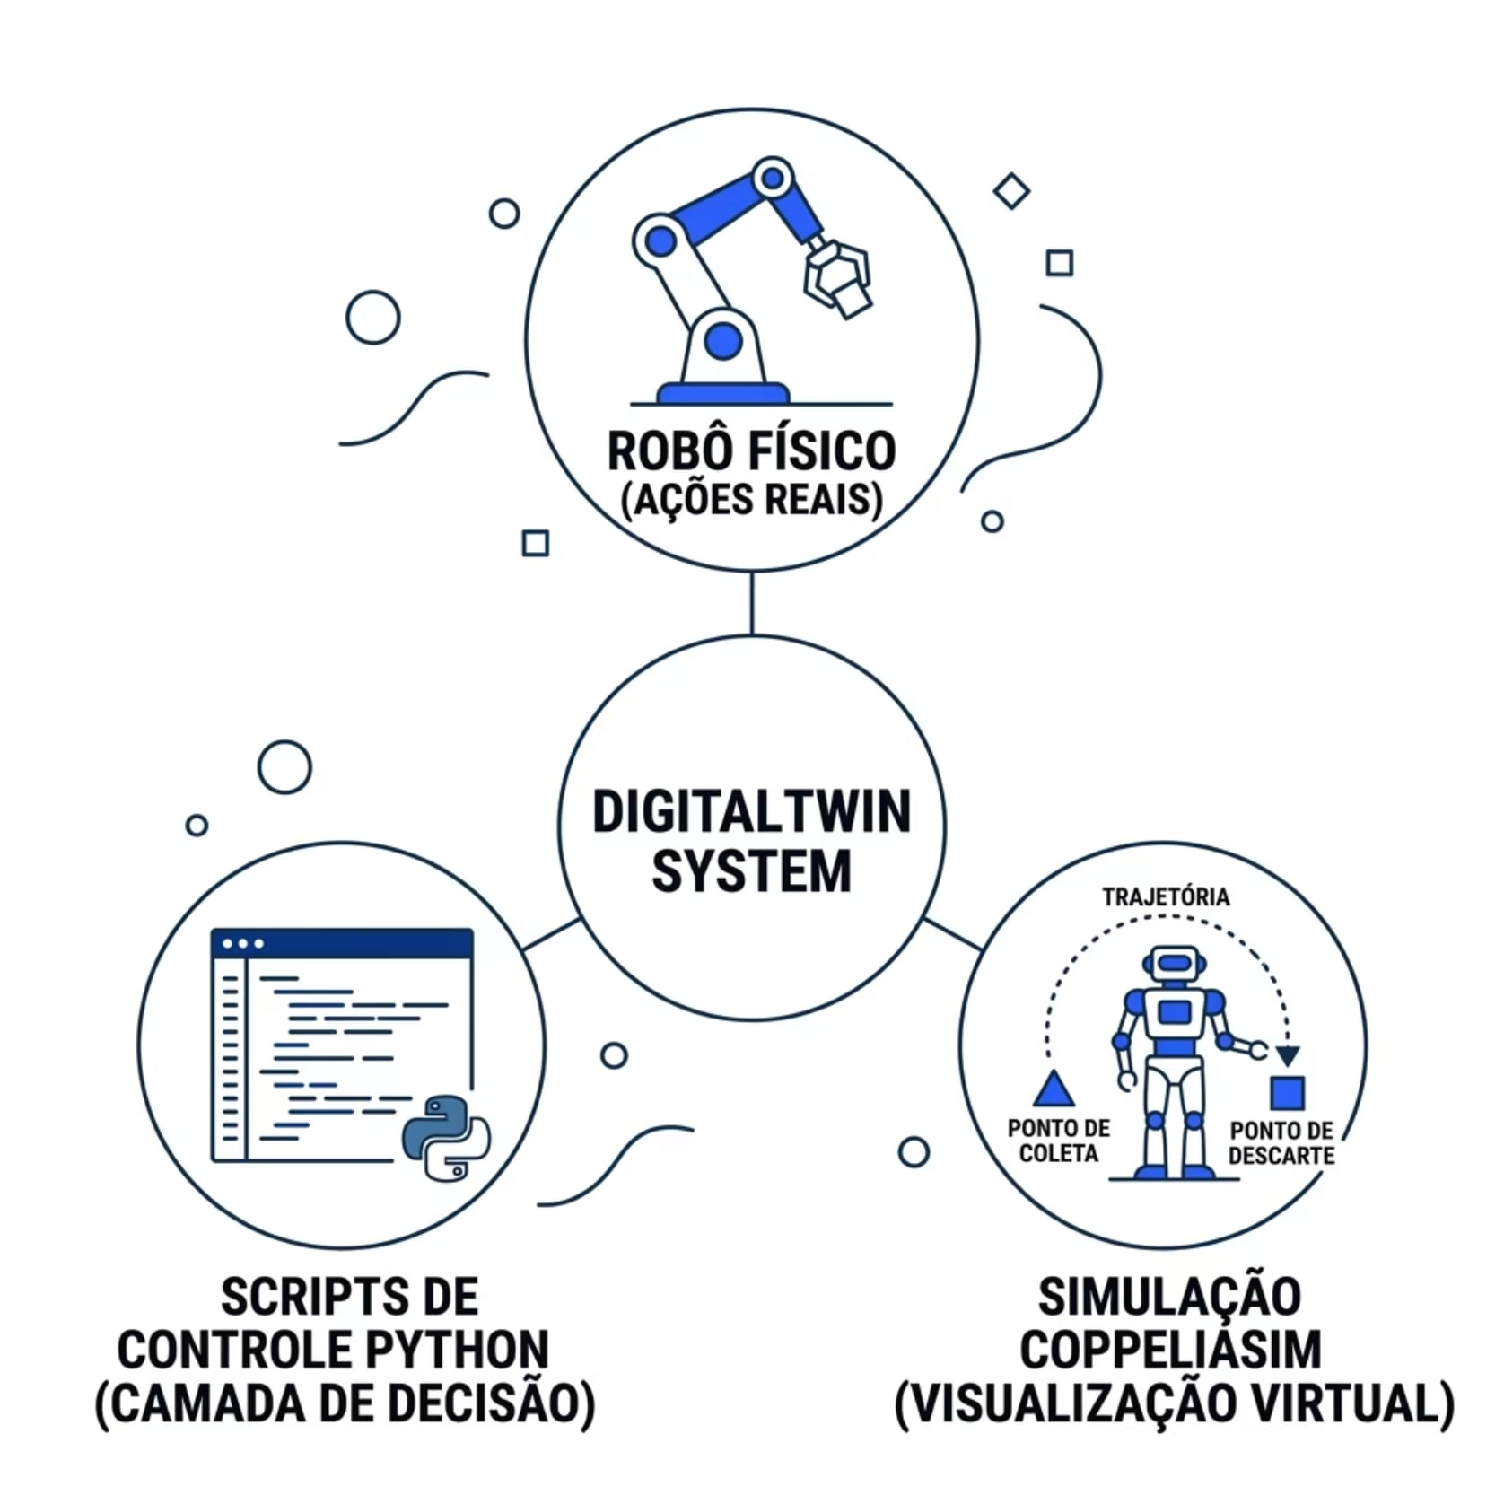
GÊMEO DIGITAL
Visão em Tempo Real do Sistema
O Gêmeo Digital é uma representação virtual fiel do CapiBot, sincronizada em tempo real com cada comando executado. Ele permite visualizar o trajeto completo, os pontos de coleta e os locais de descarte com precisão absoluta.
📍 Trajeto
🗑️ Coleta
♻️ Descarte
Rota percorrida em tempo real
Pontos de remoção de detritos
Locais de liberação do lixo

Slide 6
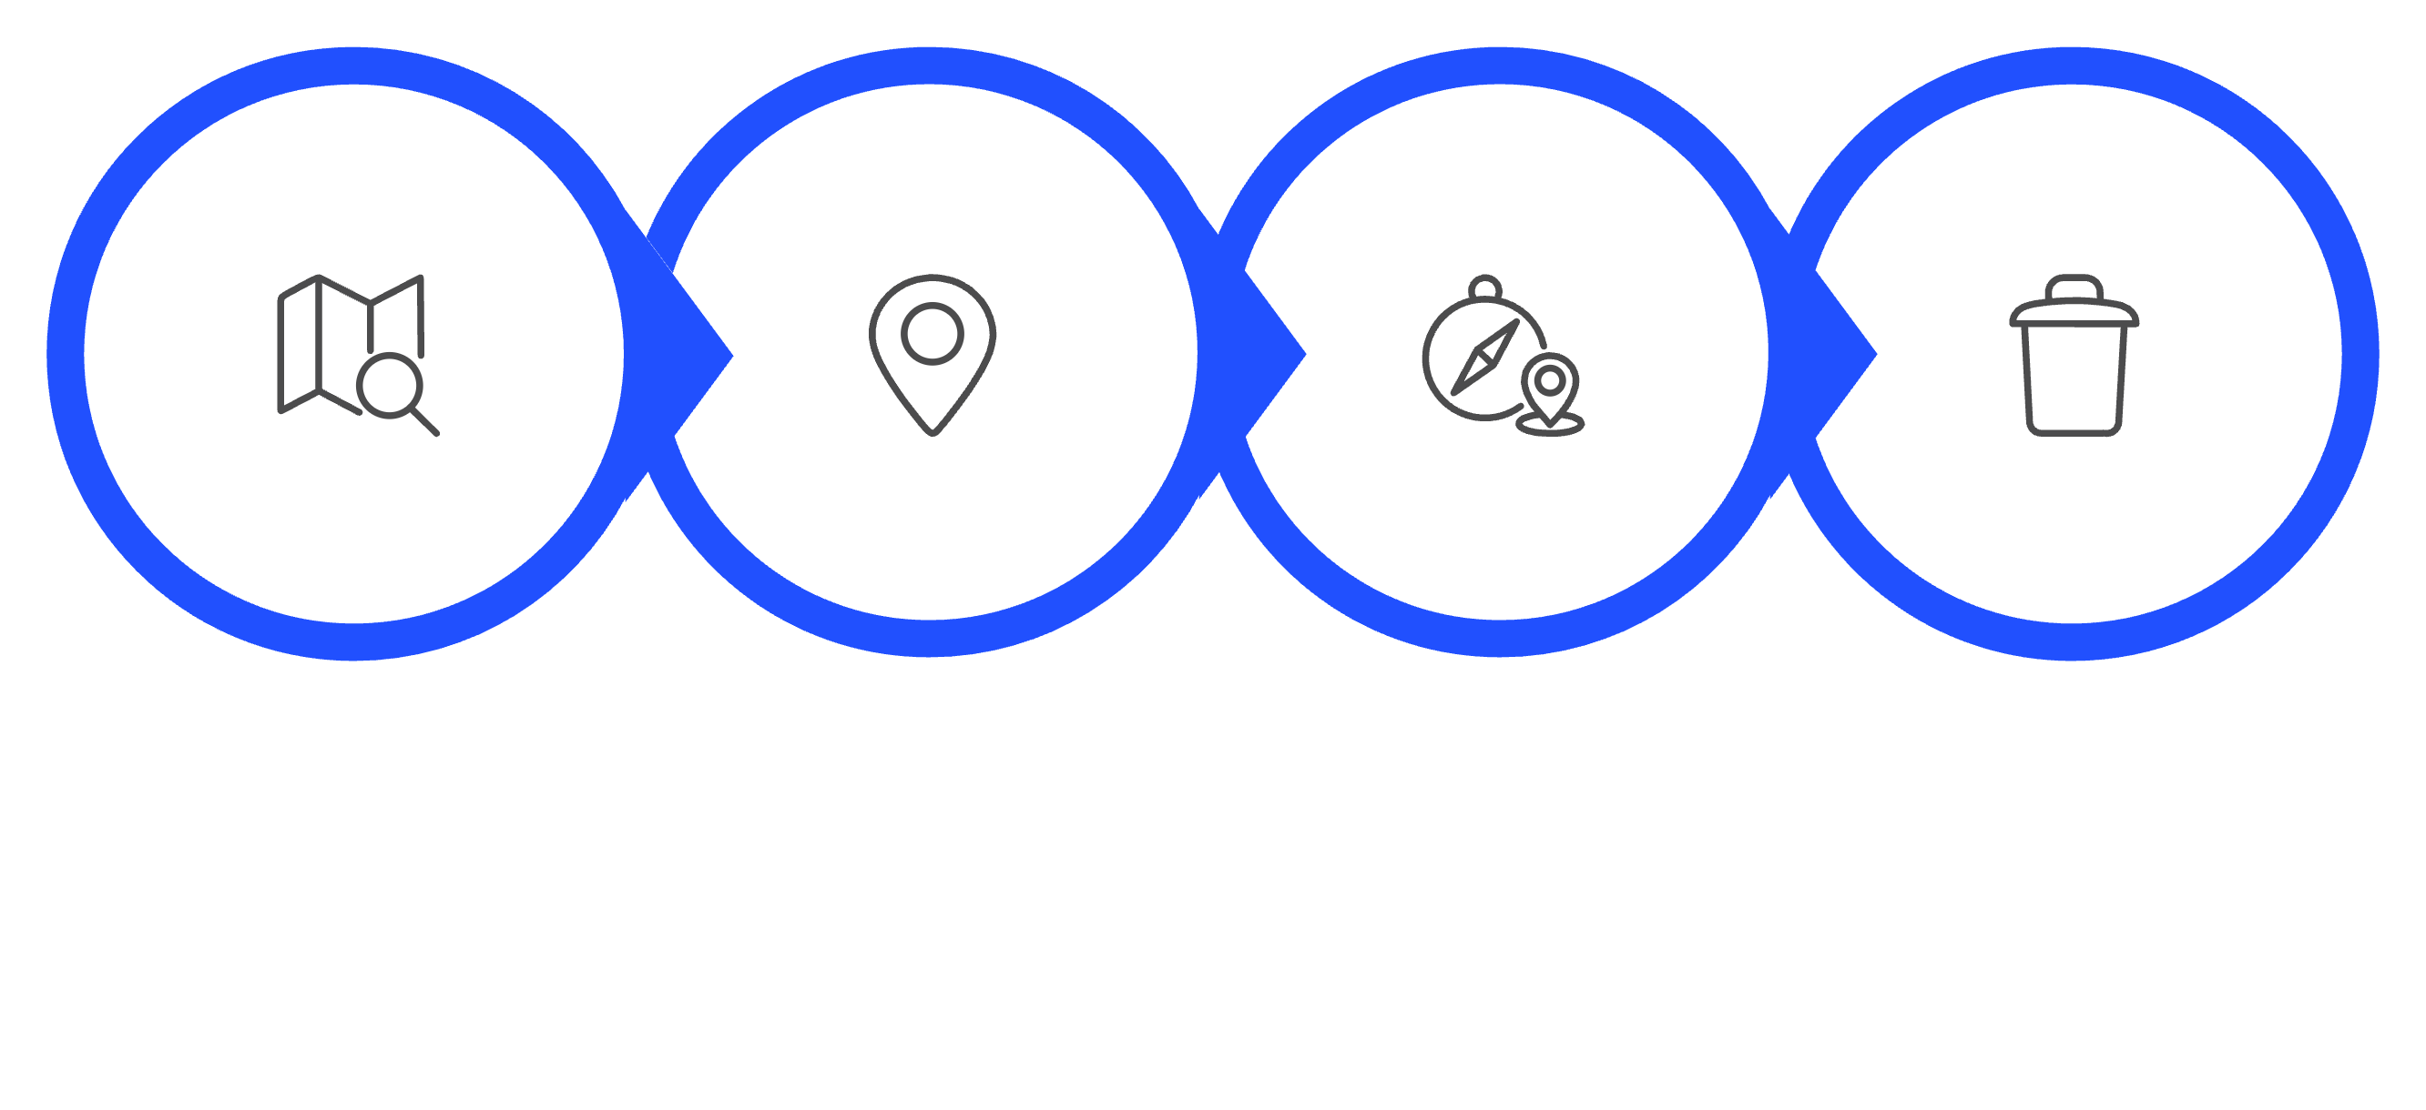
OPERAÇÃO
Dinâmica Operacional
O CapiBot executa um ciclo completo e autônomo: identifica os pontos de coleta, realiza a remoção dos detritos e direciona o material para o descarte — tudo monitorado pelo gêmeo digital.
Posicionamento
Identificação
Navegação
Liberação
O feedback instantâneo no gêmeo digital permite ajustes dinâmicos e otimização contínua da rota de coleta.

Slide 7



OTIMIZAÇÃO
Inteligência e Escalabilidade
1
2
Trajetória Dinâmica
Precisão no Posicionamento
Os scripts ajustam a rota em tempo real conforme o ambiente e os pontos de coleta identificados.
Alinhamento milimétrico para maximizar o volume de lixo removido em cada operação.
3
Escalabilidade Urbana
Arquitetura flexível, adaptável a diferentes configurações de ruas, grades e cenários urbanos.

Slide 8

RESULTADOS
Desempenho Comprovado em Simulação
100%
3D
0
Autonomia
Fidelidade
Intervenções
Ciclo completo de coleta e descarte sem intervenção humana na simulação.
Sincronização total entre o robô virtual e os comandos Python executados.
Nenhuma ação manual necessária durante os testes no CoppeliaSim.
Os resultados validam o modelo para futura implementação física com alto grau de confiança.

Slide 9

VISÃO DE FUTURO
Rumo a Cidades Mais Inteligentes
O CapiBot representa um marco na aplicação de tecnologia autônoma ao saneamento urbano — transformando a gestão de resíduos com precisão, eficiência e escalabilidade.
🤖 Autonomia
🔬 Validação
Operação sem intervenção humana
Simulação comprovada no CoppeliaSim
🌆 Impacto
Pronto para ambientes urbanos reais

